Slide 1
Презентация
на тему
ДИКИЕ ЖИВОТНЫЕ
Подготовила:
Воспитатель ГБДОУ д/с №8
Новикова Валентина Александровна

Slide 2
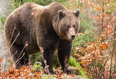
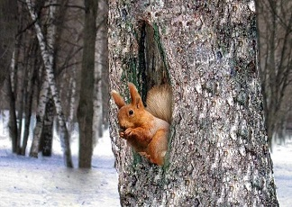
Словно сказочной книги страница Лес открылся, листвою звеня, И живут там и звери и птицы Познакомимся с ними друзья!

Slide 3
У ежа короткое туловище, остренькое рыльце, маленькие глазки, коротенькие ножки. Когда им грозит опасность, они сворачиваться в колючие шары. Ежики живут в норках. Питаются грибами, ягодами и насекомыми.
Это что же за комочек Ковыляет между кочек? На себе несёт комочек Два листочка и грибочек. Колкий с головы до ножек - Кто же это? Это ежик!

Slide 4
Белки живут на деревьях. У них большие пушистые хвосты. Они легко скачут с ветки на ветку в поисках орехов, семян, плодов. Отдыхают и спят белки в дупле на дереве.
Хожу в пушистой шубке, Живу в густом лесу. В лесу на старом дубе Орешки я грызу. По ветвям лечу , как стрелка, я же рыженькая… Белка

Slide 5
Заяц - дикое животное. Уши у зайца длинные, а хвост пушистый и коротенький. Летом заяц – серый, зимой – белый. Заяц любит есть морковку, яблоки, ягоды и кору деревьев. Он спит в ямке под кустом.
Длинные ушки, Быстрые лапки. Прыгает ловко, любит морковку. Серый, но не мышка Кто это? … Зайчишка

Slide 6
Медведь – это дикое животное. Он живет в лесу. Он очень большой. У него есть туловище , голова, уши, маленький хвост, сильные лапы. Медведь умеет рычать. Он кушает ягоды, траву, рыбу и мясо. Медведь сластена - он любит мед. На зиму он делает себе берлогу и спит в ней всю зиму.
Косолапый и большой,
Ходит в шубе меховой
Любит ягоды и мед
В перевалочку идет
Любит грозно он реветь
Как зовут его… медведь

Slide 7
Кто живет в лесу?

Slide 8
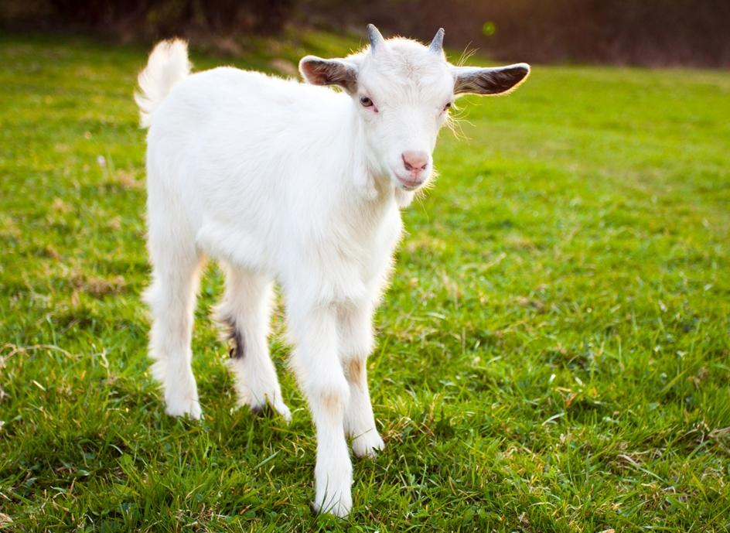

Slide 9
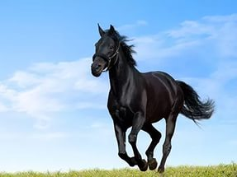

Slide 10
МОЛОДЦЫ!

